Slide 1

《鸣潮》人物介绍
心月狐
首位可玩的岁主共鸣者
游戏内名称「心」（Hsin）· 五星 · 导电 · 音感仪 · 出身梦州
3.7 版本「镜锁妄世，心照红尘」· 共 10 页
封面图：3.7 版本宣传图，转自 4399 手游网《鸣潮 3.7 卡池角色介绍》。角色与图像版权归库洛游戏所有。

Slide 2
她不是又一位狐耳角色，而是《鸣潮》首个可玩的岁主共鸣者
• 此前「岁主」只存在于世界观与剧情之中——玩家能读到、见到，却无法操作
• 「心」把这一层设定首次变为可操控的战斗单位，角色分量因此不同
• 同版本另一位五星「锁暝」也来自梦州，两人共享协同攻击机制
图：3.7 版本「镜锁妄世，心照红尘」宣传图，转自 4399 手游网。
资料来源：17173《鸣潮》3.7 新角色实机演示报道；4399 手游网《鸣潮》3.7 卡池角色介绍。

Slide 3

她的档案：五星导电输出，武器音感仪，出身梦州
名称
心月狐（游戏内「心」／英文 Hsin）
稀有度
五星
属性
导电（电磁效应体系）
武器
音感仪（专属）
出身
梦州
定位
导电输出，主打共鸣技能伤害
↑ 实机画面：白发狐耳 + 红黑金配色，与「国风机关」场景同框
资料来源：17173 实机演示报道、4399《鸣潮 V3.7 心月狐攻略》；图为 17173 新闻配图。

Slide 4

视觉上，狐、机关、红黑金三件事同时讲清楚了她的身份
• 白发狐耳与赤瞳：一眼识别为狐，且与「月」「火」的妖异气质一致
• 红黑为主、金色描边：妖艳而非可爱，符合岁主身份的压迫感
• 赤足与高质感足饰：把「不履尘世」的设定穿在身上
• 服装上有金属构件与流苏：呼应她精通机关构造的设定
图：官方角色卡（玩家转载），转自 4399 手游网攻略。
资料来源：17173 实机演示报道的角色造型与性格描述；角色卡为官方「共鸣者展示」素材的玩家转载。

Slide 5
在世界观里，她是梦州城机关术的创作者，而不只是使用者
• 精通机关构造技艺，梦州城内诸多经典精巧机关均出自她手
• 能力底色因此是「造物」而非「法术」——她的战斗读作操控，而非施法
• 热爱尘世烟火与世间喜乐，性格灵动，与岁主的威权身份形成反差
一句话理解：她是「先造出世界，再走进世界」的角色。
资料来源：17173《鸣潮》3.7 新角色实机演示报道（2026-09-03）。

Slide 6
她的专属异能「万相分形」让一个人同时成为多个人
• 化一为众：由一个本体分化出多个个体
• 多体共存：分化出的个体同时在场、同时行动
• 互通感知：所有个体共享同一套感知，行动因此可以协同
• 这解释了实机演示里她为何能一边操控机关、一边本体作战
读法：分形不是召唤术，
是「同一意识占据多个身体」。
资料来源：17173《鸣潮》3.7 新角色实机演示报道；9game《共鸣者「心」、「锁暝」演示发布》。

Slide 7
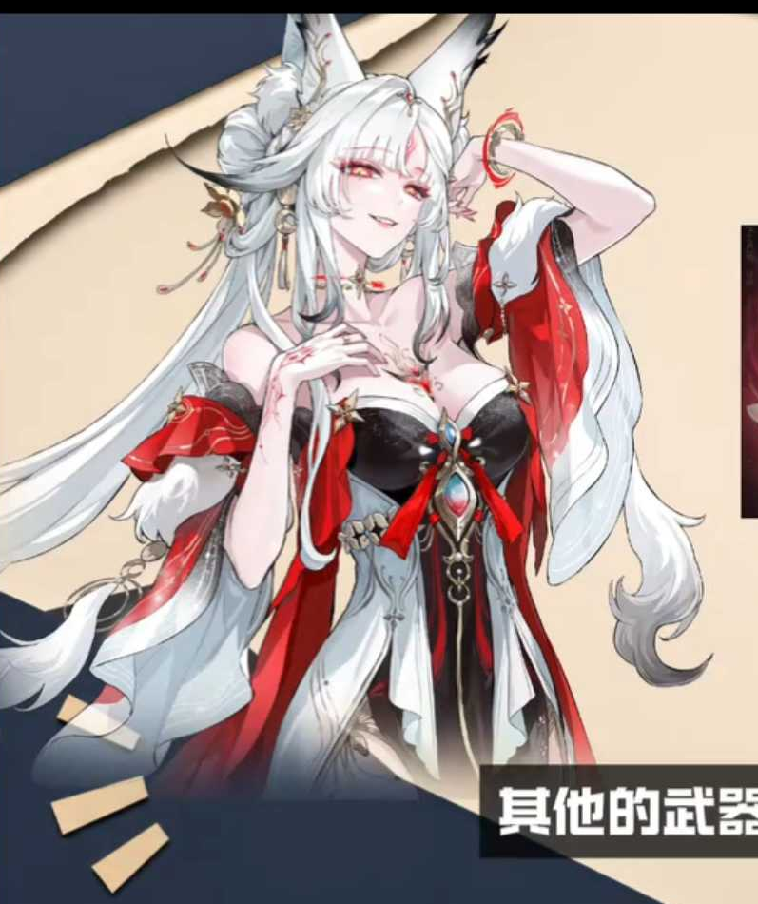
战斗上她有两套形态：常规形态与白狐形态
• 双形态作战是她的核心机制，也是上手门槛主要来源
• 形态切换承接「万相分形」的设定：同一意识，不同形体
• 输出属性为导电，专属武器为音感仪，围绕共鸣技能组织伤害
• 定位是主 C：队伍资源向她集中，收益高于分摊
图：实机立绘，转自 4399 手游网攻略（已裁去字幕）。
资料来源：17173 实机演示报道（双形态、导电、音感仪）；4399《鸣潮 V3.7 心月狐攻略》（定位）。

Slide 8
配队上，她与「锁暝」的协同攻击把双导电变成一套机制
• 锁暝 → 心：切换时触发周期性雷击，持续压制敌人
• 心 → 锁暝：反向切换召唤枪状造物，持续输出伤害
• 两边都是五星导电，队伍思路因此从「堆增伤」变为「排切换顺序」
• 她自身主打共鸣技能伤害，队友需围绕这一点提供增益与充能
名称
心月狐（心 / Hsin）
元素
导电
武器
音感仪
搭档
锁暝（五星 · 导电 · 迅刀）
资料来源：17173 实机演示报道（协同攻击机制的触发方向）；4399 攻略（共鸣技能伤害定位）。

Slide 9
结论：她值得认识的三条理由
• 设定分量：首位可玩的岁主共鸣者，把世界观里最高一层角色交到玩家手上
• 机制新意：万相分形 + 双形态，让「一人多体」成为可操作的核心玩法
• 配队价值：与锁暝组成双导电协同，切换顺序本身成为输出手段
3.7 版本「镜锁妄世，心照红尘」— 这页留给提问。
本页为结论页，按技能规范在问答环节保持停留，其后为引用清单。

Slide 10
引用与素材来源
• 17173. 双五星重磅亮相，《鸣潮》3.7 新角色实机演示全公开. 2026-09-03. https://news.17173.com/content/09032026/161256505.shtml
• 4399 手游网. 【鸣潮 V3.7】心月狐攻略. 2026-09-30. https://a.4399.cn/gl/54260661_335993.html
• 4399 手游网. 鸣潮 V3.7 版本抽卡建议 / 卡池角色介绍. https://a.4399.cn/gl/54262799_335993.html
• 9game. 大雷狐娘岁主《鸣潮》共鸣者「心」、「锁暝」演示发布. https://a.9game.cn/mingchao/12062117.html
• Notebookcheck. Wuthering Waves confirms Hsin as game's first playable Sentinel. https://www.notebookcheck.net/Wuthering-Waves-confirms-Hsin-as-game-s-first-playable-Sentinel.1383580.0.html
• 库洛游戏. 共鸣者展示｜心. 鸣潮官方网站. https://wutheringwaves.kurogames.com/zh-tw/main/news/detail/5481
• 图像素材：3.7 版本宣传图、实机截图与角色卡均取自上述报道与攻略页；角色形象、画面与商标版权归库洛游戏（Kuro Games）所有，此处仅用于非商业性介绍。

